Slide 1
Tạo thư mục - Chọn các tệp tin hay thư mục (SGK tr. 31)
Tin 3 – Tuần 7

Slide 2
Mục tiêu
01
Nhắc lại các kiến thức về thư mục.
02
Thực hiện được các thao tác tạo mới
thư mục.
03
Biết cách chọn các tệp tin thư mục.

Slide 3


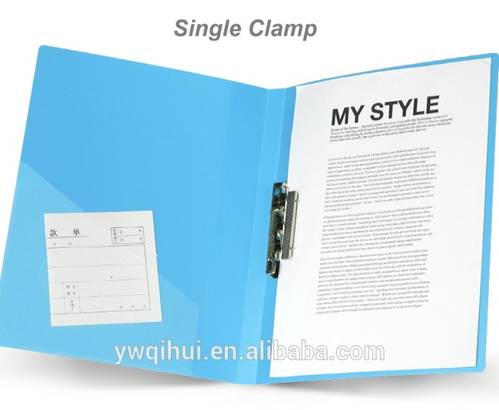


1. Nhắc lại về thư mục
Em hãy cho biết đâu là thư mục?
➢ Biểu tượng của thư mục có hình dạng một cây kẹp giấy
Hình 1
Hình 2
Hình 3
Notes:
Chúng ta cùng nhắc lại kiến thức về thư mục đã học, H1 là biểu tưởng của thư mục. Thông thường biểu tượng của thư mục sẽ có hình kẹp giấy màu vàng.

Slide 4
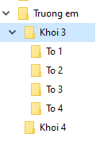
1. Nhắc lại về Thư mục
Thư mục Dùng trong việc quản lý và sắp xếp tệp tin
Thư mục được chia làm 2 loại: Thư mục gốc và thư mục con

Slide 5



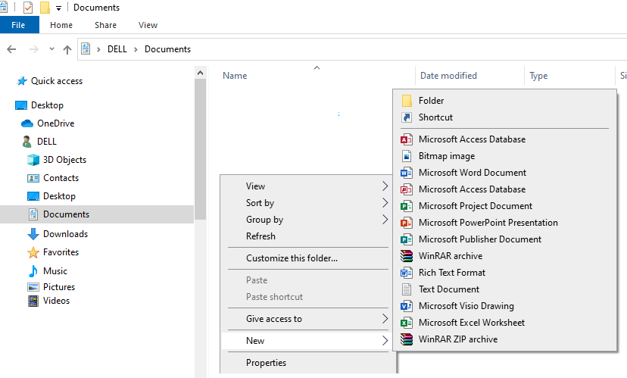
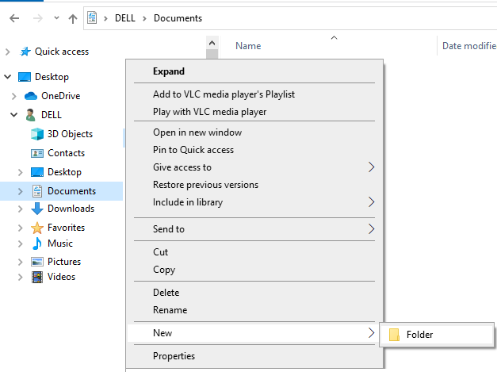


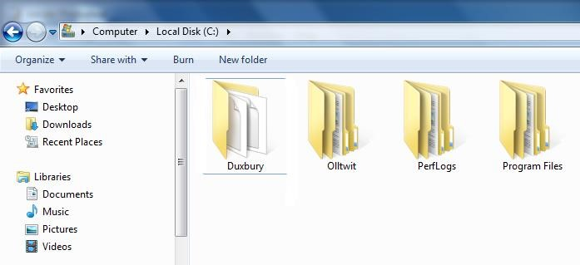



2. Tạo thư mục
Tạo thư mục mới như thế nào?
Cách 3:
Sử dụng tổ hợp phím Ctrl + Shift + N.
Nhập tên cho thư mục mới vừa tạo.
Cách 2:
Nhấp chuột phải vào vùng trống bất kỳ.
Chọn lệnh New, chọn Folder.
Nhập tên cho thư mục mới vừa tạo.
Cách 1:
Mở Windows Explorer.
Nhấp chuột chọn nút lệnh New folder tại thanh công cụ.
Nhập tên cho thư mục mới vừa tạo.
Cách 4:
Nhấp chuột phải vào vị trí (ổ đĩa hay thư mục) trong danh sách thư mục mà bạn muốn tạo thư mục mới
Chọn lệnh New, chọn Folder
Nhập tên cho thư mục mới vừa tạo.
☞

Slide 6
Video minh họa Tạo thư mục

Slide 7


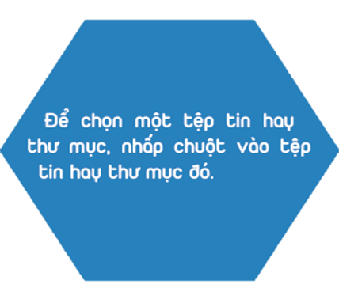
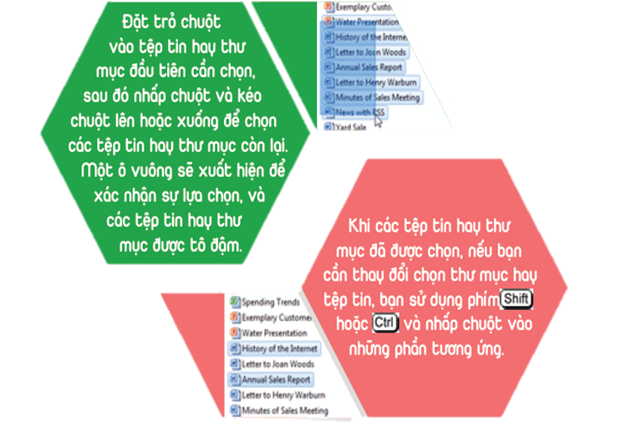
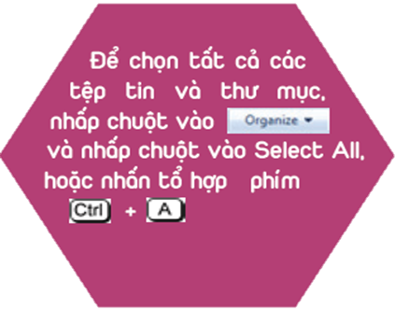
3. Chọn tệp tin, thư mục
Trước khi thực hiện thao tác như sao chép, di chuyển hay xóa, bạn phải chọn tệp tin hay thư mục đó. Sau đó, bạn lựa chọn một trong những cách sau:
Làm thế nào để chọn tệp tin và thư mục?

Slide 8
Video minh họa Chọn thư mục, tệp tin

Slide 9


3. Chọn tệp tin, thư mục
Chọn nhiều tệp tin, thư mục liền kề:
Nhấp chuột vào tệp tin hoặc thư mục đầu tiên.
Nhấn giữ phím Shift.
Nhấp chuột vào tệp tin hoặc thư mục cuối cùng.
Chọn nhiều tệp tin, thư mục không liền kề:
Nhấp chuột vào tệp tin hoặc thư mục đầu tiên.
Nhấn giữ phím Ctrl.
Lần lượt chọn các tệp tin hoặc thư mục còn lại.
☞

Slide 10
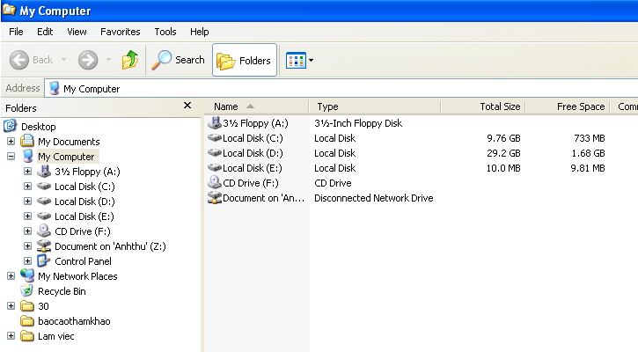
Hoạt động: Thực hành
D:\
Tạo thư mục (Folder)
IC3 Spark
Lop3
Lop4
Lop5
Lop3A…
Tạo cây thư mục như hình trên.
Hướng dẫn:
Vào Window Explore: bằng cách nhấp chuột phải lên Icon My Coputer trên màn hình Desktop ⇨ Explore.
Màn hình Widow explore xuất hiện nếu chưa xuất hiện của sổ cậy thư mục (của sổ bên tay trái) chọn Folders phía trên thanh địa chỉ (Address bar)

Slide 11
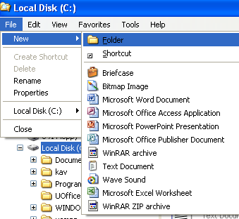
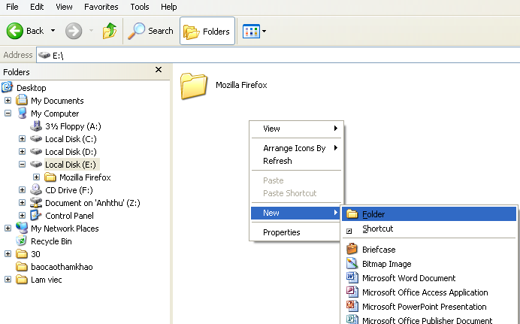
Hoạt động: Thực hành
Tạo thư mục (Folder)
Nhấp chọn ổ đĩa D bên cửa sổ cây thưc mục (của sổ bên tay trái)
Bắt đầu tạo thư mục có 2 cách:
C1: Chọn File ⇨ New ⇨ Folder.
C2: Nhấp chuột phải lên vùng trống trên cửa sổ nội dung (cửa sổ bên phải) chọn New ⇨ Folder.
Đặt tên cho thư mục sau đó nhấn phím Enter.
Lặp lại các bước 4-5 để tạo hết cây thư mục

Slide 12




DẶN DÒ
Xem và thực hành bài.
Chuẩn bị bài sau: Đặt lại tên tệp tin hoặc thư mục (tr.34) Sao chép và di chuyển các tệp tin, thư mục (tr.35).

